Slide 1
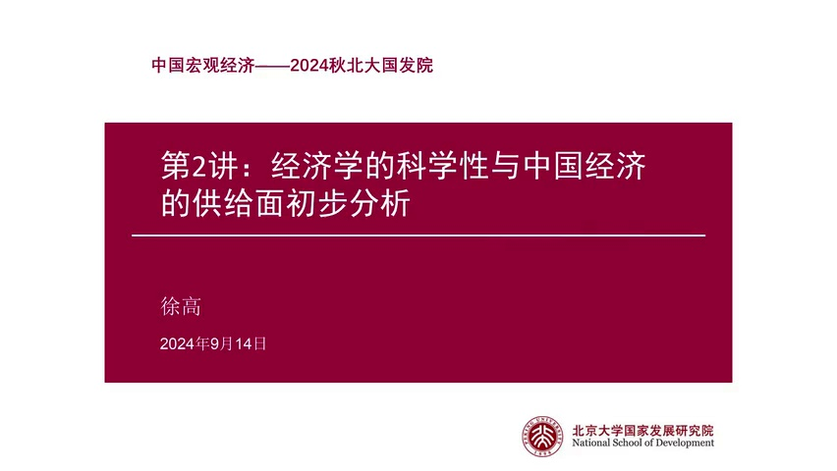

Slide 2
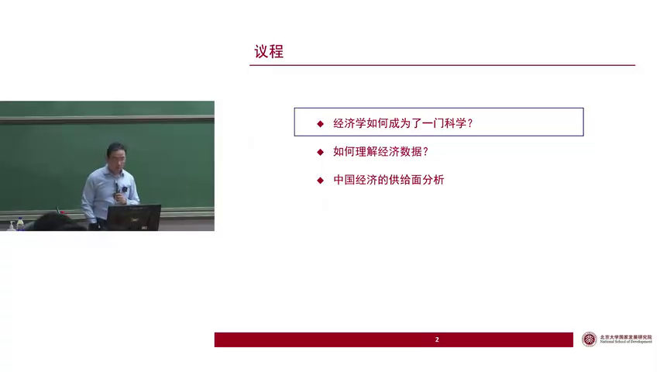
Notes:
1. 经济学如何成为一门科学，包括从现象中总结规律，用规律预测未来，以及通过预测不断修正理论，类似于自然科学的研究方法。
2. 理解经济数据的重要性，澄清在解读经济数据时可能犯的根本性错误，帮助更准确地分析经济现象。
3. 初步分析中国经济的供给面，采用增长计量的方法，为后续更深入的需求面分析奠定基础。
4. 强调需求面而非供给面是过去30年来中国经济波动的主要来源，解释近年来中国经济减速的原因。
5. 计划下节课继续探讨中国经济的供给面，并在后续课程中更多从需求面切入，以全面理解中国经济的动态。

Slide 3
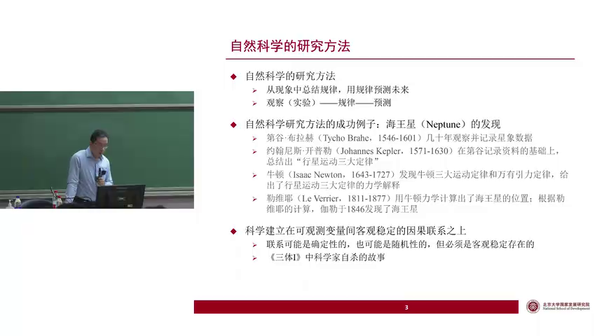
Notes:
1. 第谷布拉赫通过长期观测积累了大量星象数据，为后续科学发现奠定了基础。
2. 开普勒基于第谷的数据总结出行星运动三大定律，揭示了天体运动的经验规律。
3. 牛顿提出三大运动定律和万有引力定律，解释了行星运动的物理原理，推动了科学革命。
4. 勒维耶利用牛顿力学体系计算预测海王星位置，验证了科学方法的预测能力。
5. 将科学方法应用于人类社会研究时，会遇到客观稳定规律难以确立的挑战，凸显了社会科学研究的复杂性。

Slide 4
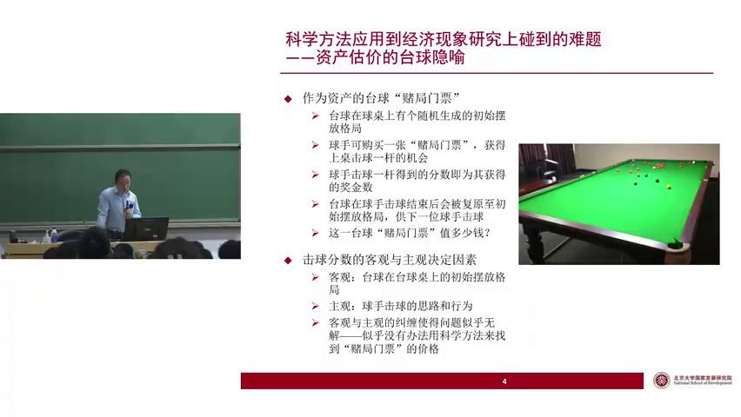
Notes:
1. 台球赌局门票价格受台球初始布局和球手水平影响，但通过观察大量比赛难以确定规律，因为人的行为不可预测。
2. 在完全竞争的球手群体中，竞争促使球手提高球技并理解台球布局，最终门票价格将收敛于理论上的最高得分。
3. 通过假设存在一个“台球之神”——拥有完美球技并能打出最高分数的神，可以计算出在给定布局下理论上可能得到的最高分数，作为门票价格。
4. 经济学通过理性人假设，认为人会在选择集中选择最优选项，以此模拟竞争中群体行为的收敛方向，解决经济分析中的方法论难题。
5. 竞争中的群体行为虽受个体自由意志影响，但在“看不见的手”引导下，呈现出一定的规律性，为经济分析提供科学方法的基础。

Slide 5
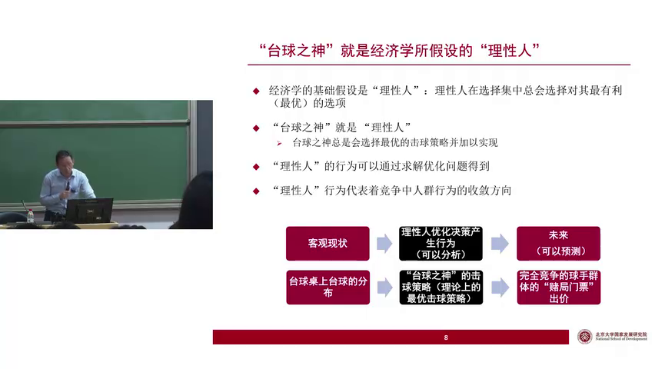
Notes:
1. 经济学方法论通过分析客观现状与理性人的优化决策，预测未来行为，如台球桌上的最优击球策略。
2. 理性人假设在经济学中体现为功利主义竞争，即在市场中激烈竞争以超越他人，偏离理性者将被市场淘汰。
3. 市场中的生存竞争并非物理消灭，而是通过支付能力（购买力）影响市场影响力，无购买力者影响力渐小。
4. 有效需求在市场中表现为有购买力支撑的支出愿望，缺乏购买力的支出愿望对市场无实际影响。
5. 经济学理性人假设揭示了市场中适者生存的演化过程，而非现实中个体完全理性行为的直接反映。

Slide 6
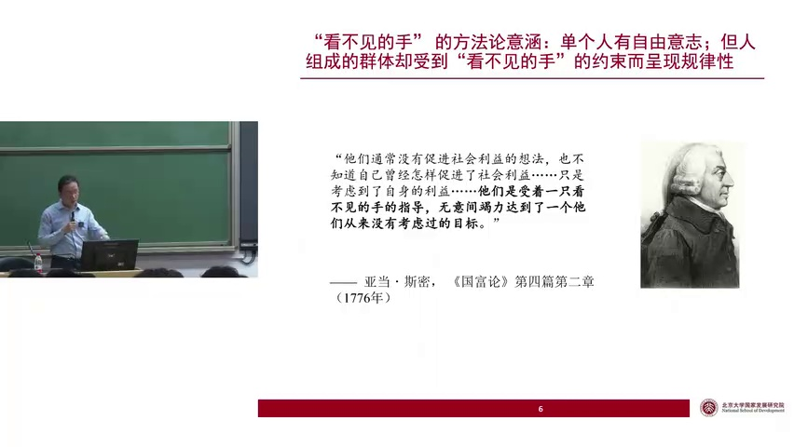

Slide 7
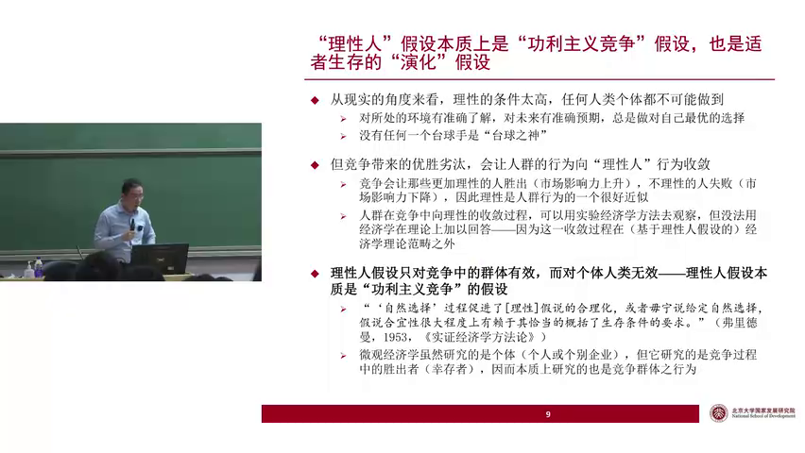
Notes:
1. 理性人在市场竞争中胜出，市场影响力上升，不理性的人被淘汰，理性人是人群行为的一个近似，经济学基于此假设研究竞争中的群体行为。
2. 实验观察显示，人群行为在竞争中向理性收敛，但这一过程涉及人性，无法完全用理论刻画，经济学将其视为竞争带来收敛的信仰。
3. 弗里德曼指出，自然选择过程促进理性假说合理化，只有理性者能在竞争中生存，经济学研究的是竞争中胜出的群体或个体。
4. 微观经济学研究的是竞争过程中的胜出者，即研究个体时，这些个体已在竞争中表现理性，仍属群体行为的反映。
5. 经济学中的均衡概念，包含个体最优化条件和个体间行为相容条件，当两者均实现时，形成均衡状态。

Slide 8
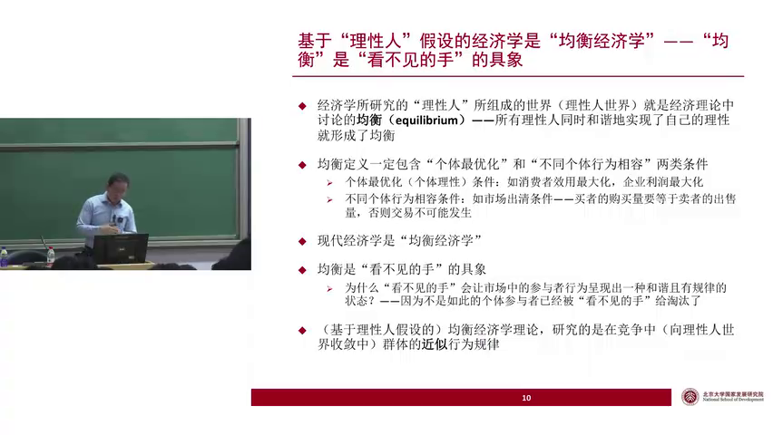
Notes:
1. 现代经济学基于理性人假设，将人群行为简化为可研究的对象，解释市场中个体行为的和谐规律性，此假设虽非真实，但对理解经济现象有重要解释力。
2. 三体中的人肉计算机例子说明，当个体行为被严格规则化时，可以用计算机科学方法研究，类比于经济学中理性人假设下的经济社会研究。
3. 弗里德曼指出，理论假设的真实性不重要，关键在于假设形成的理论体系是否有解释力与预测力，通过考察理论是否有效来评价假设的实用性。
4. 通过树叶分布的例子，说明即使使用虚假假设，只要能得出与现实一致的结论，该假设在理论构建中就是有价值的。
5. 引力的科学理解从牛顿到爱因斯坦的转变，说明科学理论的发展往往基于新的假设，即使这些假设与直观感受相悖，只要能更准确地描述现实，就是科学进步的表现。

Slide 9
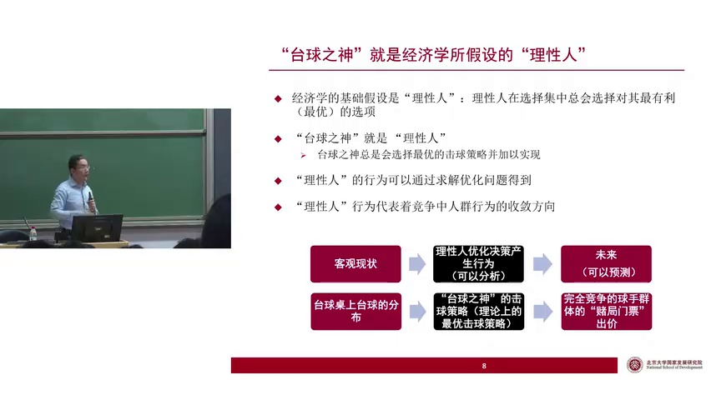

Slide 10
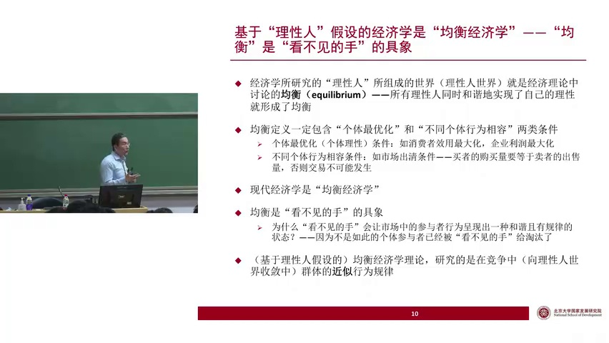

Slide 11
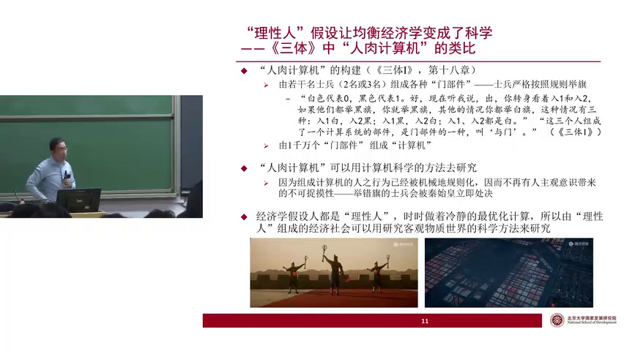

Slide 12
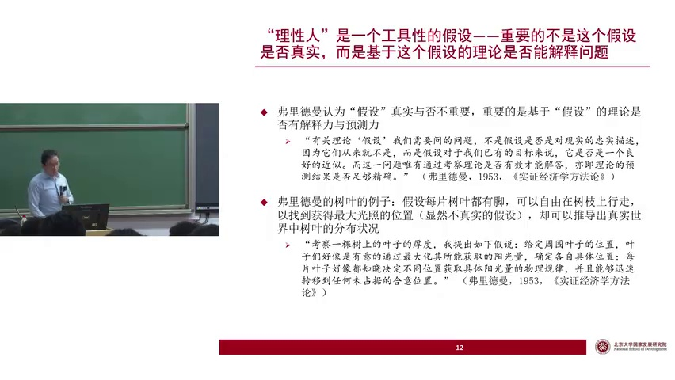

Slide 13
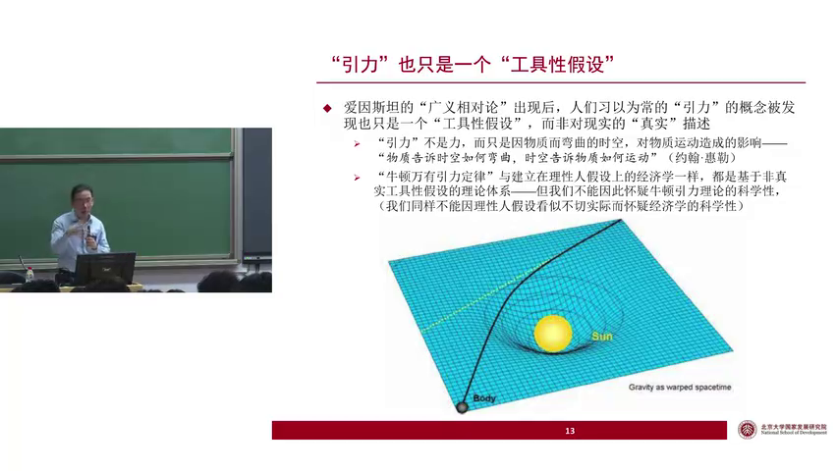
Notes:
1. 物理学与经济学的科学性：物理学中的时空弯曲解释了地球绕太阳运动的原理，而经济学作为一门科学，其结论基于客观评价标准，即预测力，而非价值观之争。
2. 经济学的预测力与共识：经济学的科学性意味着其结论有客观评价标准，受过严格训练的经济学家之间共识远大于分歧，1+1=2的逻辑不容置疑。
3. 经济学知识的积累性：学习经济学应先掌握理论，站在巨人的肩膀上，避免重复发明轮子，直接应用前人精炼的逻辑。
4. 避免编故事与重复：经济学家应避免编造吸引眼球但似是而非的观点，科学的答案往往是无趣但不变的，如内需不足的分析框架多年未变。
5. 经济学的门槛与专业性：未受过严格经济学训练的人对经济发表的观点往往似是而非，具有迷惑性，经济学作为一门科学，有其不可忽视的门槛。

Slide 14
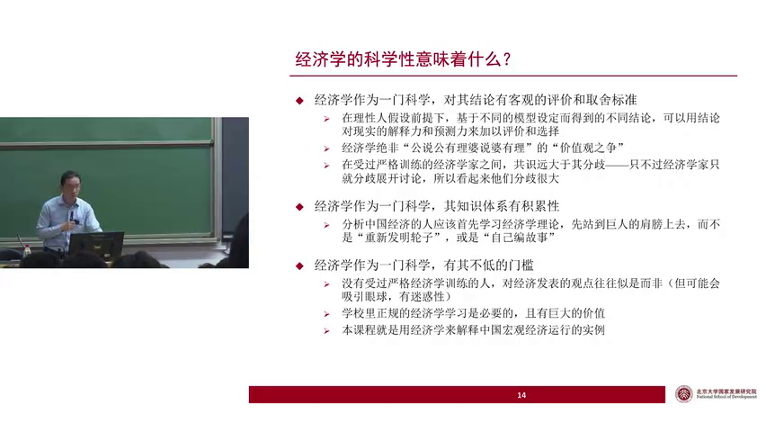
Notes:
1. 经济学训练的重要性与局限性：强调严格的经济学训练对于理解经济现象的必要性，同时指出理性人假设等科学方法在解释真实人性时的局限。
2. 科学与非科学的研究方法：在经济学中，科学方法和非科学方法均占有一席之地，前者强调逻辑与实证，后者则关注人性与非理性因素。
3. 从畅销书切入经济数据理解：以以色列历史学家尤瓦尔·赫拉利的《人类简史》为例，探讨语言在智人胜出中的作用，引出对经济数据理解的抽象讨论。
4. 方法论的澄清与应用：通过讲解经济学如何成为一门科学，澄清了相关概念，为后续理解经济数据提供了理论基础。
5. 智人胜出与经济现象的关联：指出智人通过独特语言在原始人竞争中胜出，类比于经济领域，强调沟通与信息在经济活动中的关键作用。

Slide 15
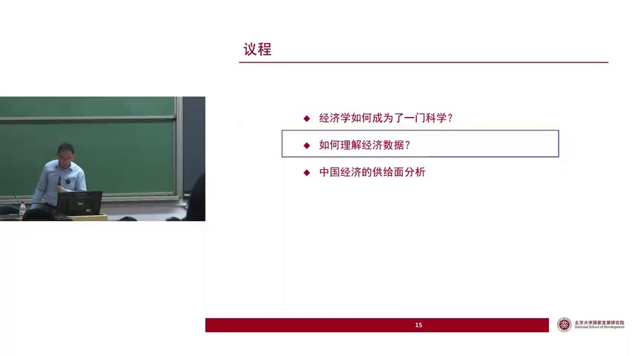

Slide 16
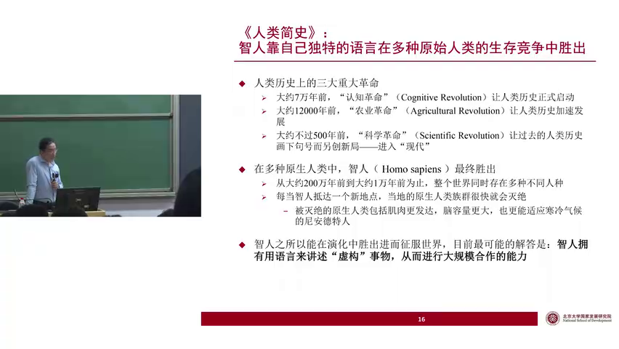
Notes:
1. 人类历史经历了三次重大革命：7万年前的认知革命，12000年前的农业革命，以及近500年的科学革命，每次革命都深刻改变了人类社会的结构和生产力。
2. 智人之所以能在与其他人类物种的竞争中胜出，关键在于其能够通过语言讨论虚构事物，从而实现大规模合作的能力，这是人类社会发展的核心动力。
3. 经济数据不仅反映客观物质世界，更体现了人类的想象与主观意识，如GDP等经济指标的变动，实际上反映了人类合作行为的改变，对个人生活有实际影响。
4. 理解经济数据需要穿透其表面，洞察背后的人类合作行为，例如通过GDP的计算方法理解其对国民财富和幸福程度的间接反映。
5. 人类社会的运行不仅依赖于客观物质条件，更依赖于共同构建的想象现实，如国家、企业等概念，这些想象现实对客观世界有着深远的影响。

Slide 17
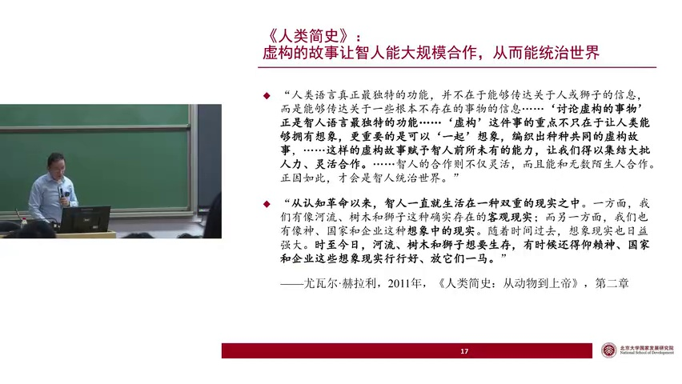

Slide 18
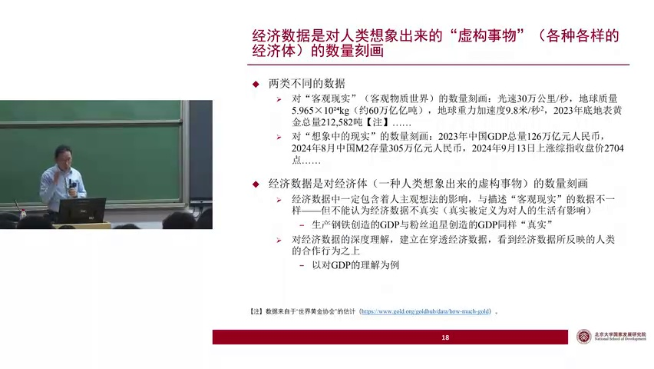

Slide 19
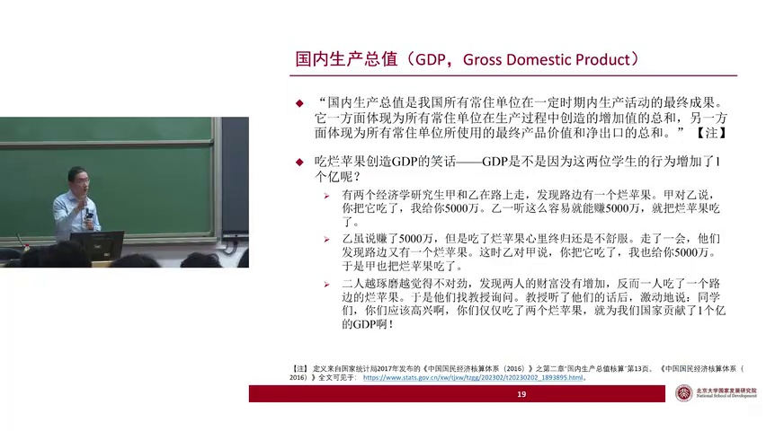

Slide 20
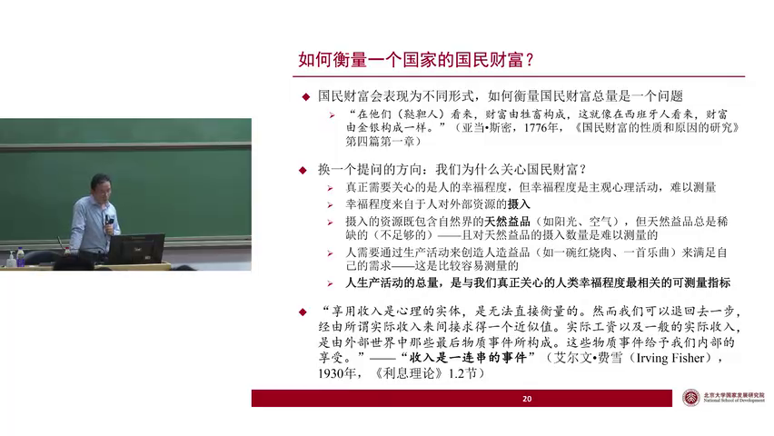
Notes:
1. 人造艺品的生产活动总量是衡量人类幸福程度的重要指标，因其相对容易测量，而直接测量幸福度或对人造艺品的摄入量较为困难。
2. 艾伦·费雪在其著作《利息理论》中提出，享用收入是心理实体，难以直接测量，但可以通过实际收入间接反映，强调了收入作为一连串事件与幸福度的关联。
3. 生产活动作为人造艺品的创造过程，其总量与人类幸福程度有较强的相关性，成为研究和关注的焦点，因为它是所有可测变量中最能反映幸福度的。
4. 对人造艺品的摄入量难以准确测量，尤其是与幸福度提升的关系，但通过观察和测量生产活动，可以间接推断出对人造艺品的需求和满足感。
5. 尽管收入和生产活动不是最终目标，但它们作为可测量的变量，为理解和提升人类幸福程度提供了重要线索和途径。

Slide 21
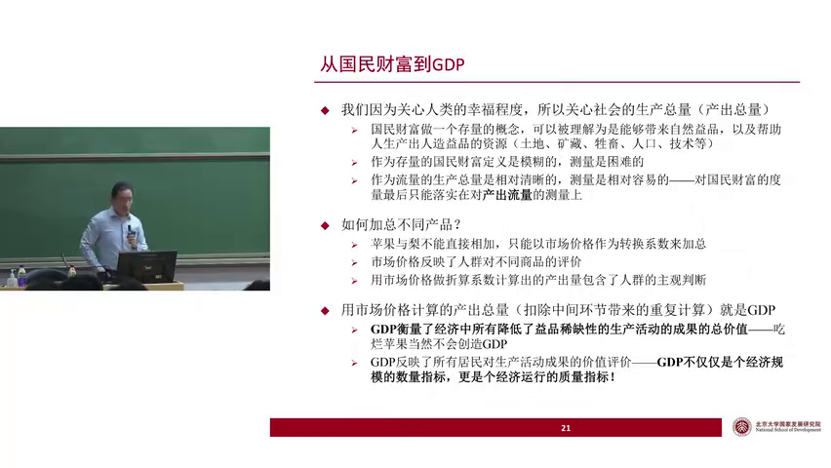
Notes:
1. 国民财富与GDP的关系：国民财富作为存量概念，难以精确测量，而GDP作为流量概念，通过市场价格加总各类产品产出，反映了社会生产活动的成果和人群对提升幸福程度的主观评价。
2. GDP的计算方法：GDP通过市场价格加总各类产品产出，剔除中间环节重复计算，仅计算最终产出，体现了经济中所有降低一品稀缺性的生产活动的成果总价值。
3. GDP与人的幸福：GDP不仅是一个经济规模的数量指标，更是一个经济运行的质量指标，反映了人们为了提升幸福程度而进行的生产活动及对生产活动成果的价值评估。
4. GDP在现代国家的重要性：对现代国家而言，GDP是衡量国家经济实力和国民生活水平的重要指标，没有GDP几乎意味着国家无法保障国民的基本生活需求。
5. 高质量发展与GDP的关系：高质量发展并不意味着忽视GDP，而是要在提升GDP质量的同时，关注经济增长的可持续性和对人民幸福的贡献，深刻理解GDP的内涵和计算方法是实现高质量发展的基础。

